Slide 1
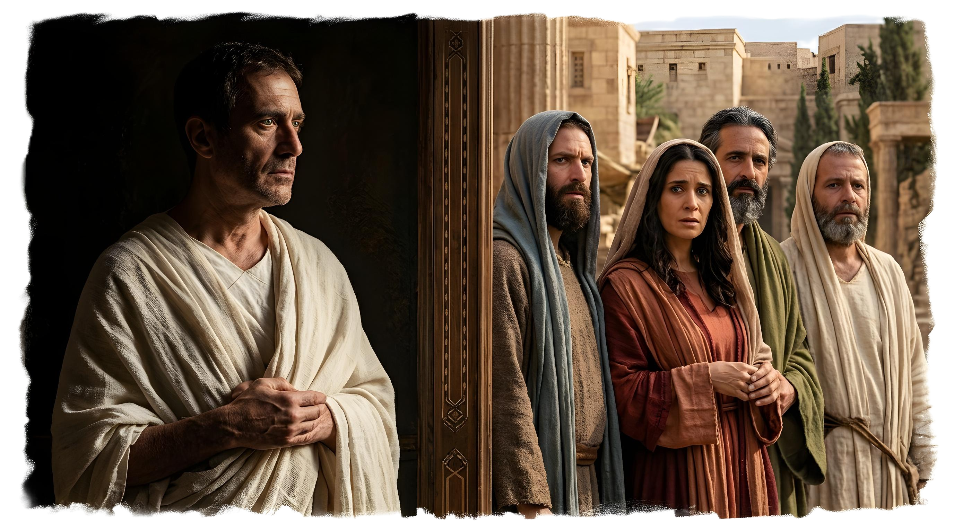
ФАЛЬШИВІ ВЧИТЕЛІ
Урок 12 за 19 вересня 2026

Slide 2

«Бо зброя нашої боротьби не тілесна, а сильна завдяки Богові, щоби знищити твердині; ми руйнуємо задуми» (2 Коринтянам 10:4)

Slide 3


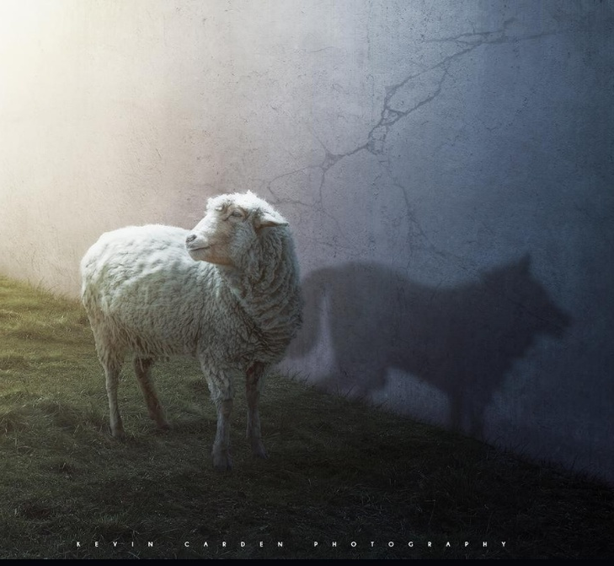







Павло намагався постійно бути в курсі того, що відбувається у всіх церквах. Навіщо? Щоб знати, чи не потребують вони якоїсь допомоги, візиту, розради чи слів підбадьорення (2 Кор. 11:28).
Іноді йому повідомляли про лжевчителів, які спокушували віруючих. Щоразу, коли це траплялося, апостол сповнювався обуренням (2 Кор. 11:29).
Наприкінці свого другого листа до коринтян Павло порушує проблему цих фальшивих вчителів. Як їх розпізнати? Як боротися з ними в цій духовній війні? Як перемогти?
Духовна війна:
  Зброя для нападу (2 Коринтянам 10:1-11)
  Правильний захист (2 Коринтянам 10:12-18)
Як поводитися з лжевчителями:
  Ошуканці, що видають себе за апостолів(2 Кор. 11:1-15)
  Павло та лжевчителі (2 Коринтянам 11:16-31)
  Самоаналіз і перемога (2 Коринтянам 12:14-13:10)

Slide 4


ДУХОВНА ВІЙНА

Slide 5


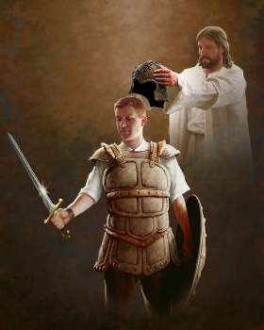


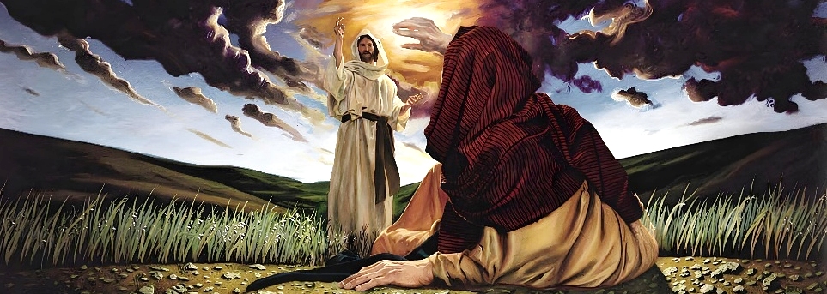
ЗБРОЯ ДЛЯ НАПАДУ
“Бо зброя нашої боротьби не тілесна, а сильна завдяки Богові, щоби знищити твердині; ми руйнуємо задуми” (2 Коринтянам 10:4)
Павла звинувачували в тому, що, хоча в листах він висловлювався суворо, особисто він був боягузом і незграбним у розмові
(2 Кор. 10:10).
У відповідь на ці аргументи Павло чітко зазначив, що він здатний бути таким же суворим у житті, як і в листах, але не опуститься до використання «тілесних зброї» (таких як авторитаризм, фізичне покарання чи самовихваляння), а використовуватиме лише «зброю, могутню в Бозі» (2 Кор. 10:2–4).
До цієї «зброї» належить поводження з покірністю та лагідністю Христа (Мт. 11:29). Але вони також передбачають твердість у боротьбі з неправильним, як це робив Ісус (Мт. 21:12-13), або ж чітке висловлювання своєї думки, коли це необхідно (Мт. 23:23-27).
Повноваження Павла були надані йому Христом, і він завжди використовував їх для збудування, а не для руйнування (2 Кор. 10:8).
Notes:
2ª de Corintios 10:1-11

Slide 6



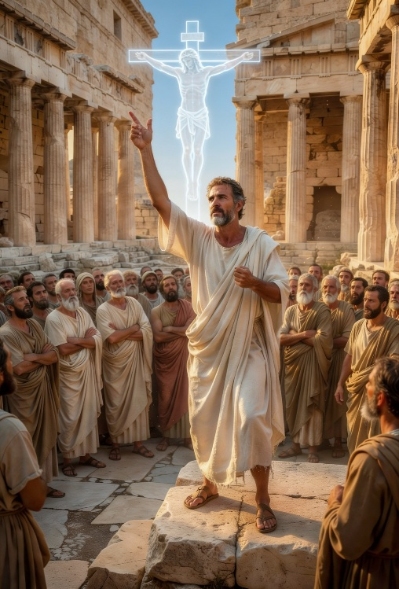
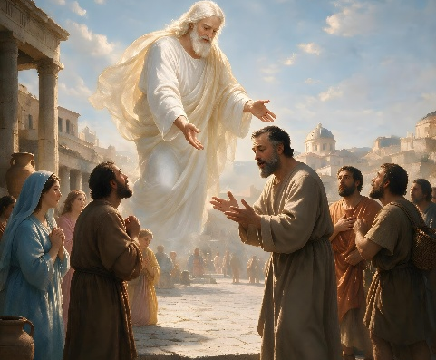
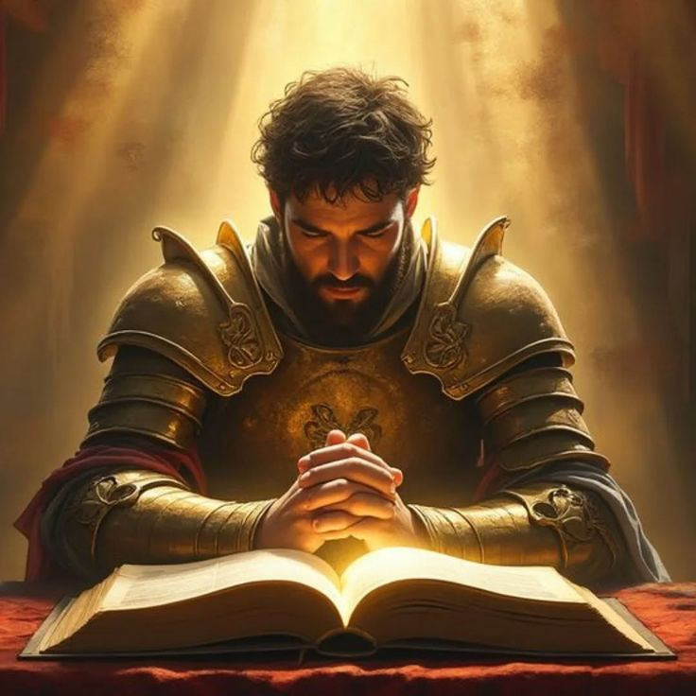
ПРАВИЛЬНА ОБОРОНА
“Бо досвідчений не той, хто сам себе ставить, а той, кого ставить Господь.” (2 Коринтянам 10:18)
Грецькі філософи брали великі суми з учнів, які бажали навчатися у них. Щоб залучити таких учнів, вони хвалилися своїми знаннями, своїм походженням або тим, що їх знали й поважали впливові особи. Так само чинили й фальшиві вчителі, які проникли до Коринфа (2 Кор. 10:12; 11:19–20).
Не хвалити себе
Нехай Бог нас прославляє
Але Павло не брав грошей за те, що ділився своїми знаннями, не надавав рекомендаційних листів і не хвалився собою. І за це його зневажали! Як він міг себе захистити?
Здається, він мав хвалитися перед коринтянами, щоб вони його прийняли. Але не він сам мав хвалитися (Прип. 27:2). Павло залишав це Богу (2 Кор. 10:18).
Якщо ми можемо чимось пишатися або хвалитися, то це тим, що знаємо Бога і слухаємося Його (Єр. 9:24; 2 Кор. 10:17).
Notes:
2ª de Corintios 10:12-18

Slide 7

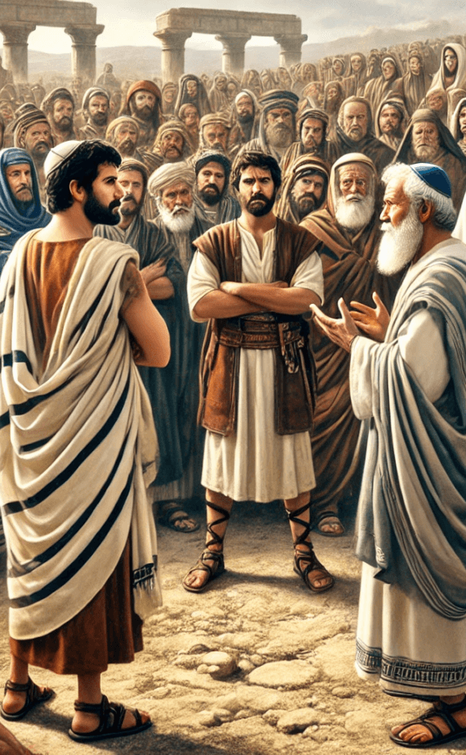
ЯК БОРОТИСЯ З ФАЛЬШИВИМИ ВЧИТЕЛЯМИ

Slide 8




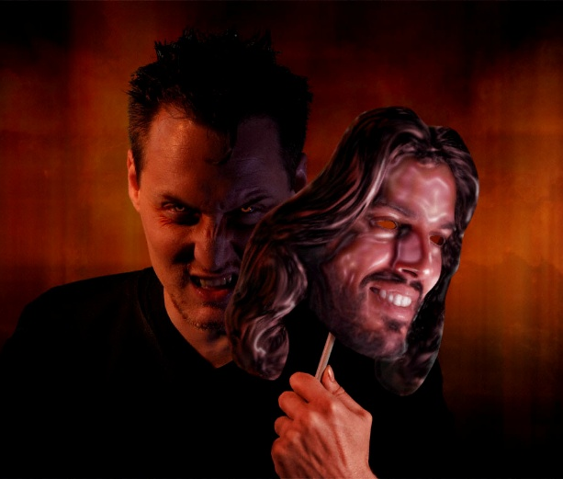
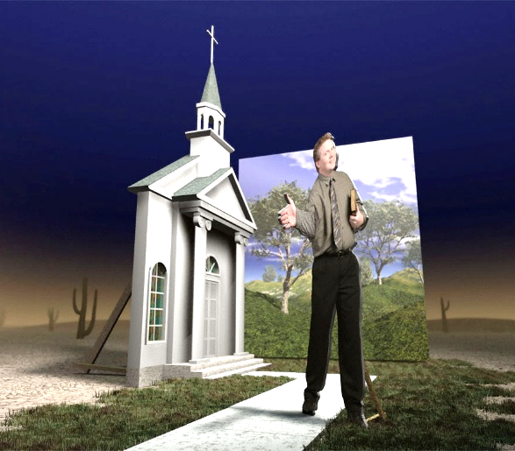
ОШУКАНЦІ, ЩО МАСКУЮТЬСЯ ПІД АПОСТОЛІВ
“Адже вони – лжеапостоли, робітники лукаві, які видають себе за апостолів Христа.” (2 Коринтян 11:13)
Павло прагне привести до ніг Христа чисту церкву (2 Кор. 11:2). Але церква ризикувала бути введеною в оману, як Єва, і перестати бути нареченою Ісуса (2 Кор. 11:3).
У чому полягала справжня небезпека? До Коринфа прибули євреї, які називали себе «великими апостолами» Ісуса, і проповідували «іншого Ісуса», «іншого духа» та «інше Євангеліє» (2 Кор. 11:4–5; Гал. 1:8).
Те, що хтось проповідує про Ісуса, ще не означає, що він показує нам справжнього Ісуса, якого відкриває Біблія. Його слова можуть бути чудовими, але й сам сатана вміє говорити дивовижні речі та видавати себе «за ангела світла» (2 Кор. 11:14).
Своїми вчинками та словами справжні вчителі навчають «істини Христової» (2 Кор. 11:9–10). А ось фальшиві вчителі, які лише вдають благочестя, є служителями омани, замаскованими під апостолів (2 Кор. 11:13–15).
Notes:
2ª de Corintios 11:1-15

Slide 9



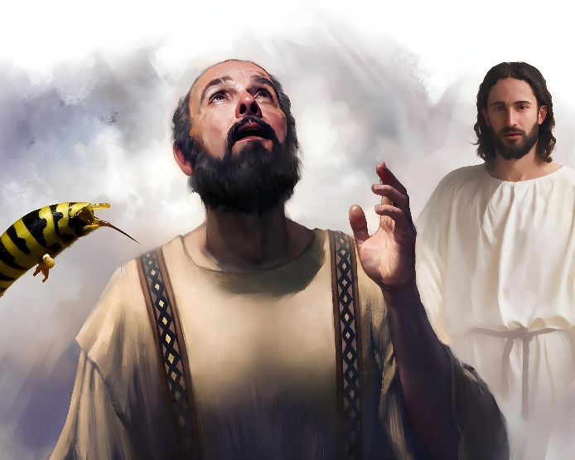
ПАВЛО ТА ФАЛЬШИВІ ВЧИТЕЛІ
“Вони юдеї? – І я. Вони ізраїльтяни? – І я. Вони нащадки Авраама? – І я.”
(2 Коринтян 11:22)
Які подібності були між Павлом і фальшивими вчителями? Усі вони були євреями, які навернулися до християнства (2 Кор. 11:22).
У чому полягали відмінності між ними? Ось тут і починається «божевілля» Павла: «Чи вони служителі Христа? (кажу як нерозумний) Я ще більше» (2 Кор. 11:23). Якщо ті хвалилися тим, що страждали за Христа, то Павло мав набагато більше підстав для цього: його бичували; ув’язнювали; погрожували смертю; каменували; він зазнав корабельної аварії у відкритому морі; наражався на всілякі небезпеки; терпів голод, спрагу, холод і наготу; постійно турбувався про церкви (2 Кор. 11:23б–29).
І на цьому «божевілля» Павла закінчується. Він не хотів створити враження, ніби прагне хвалитися тим, що зробив для Христа. Його справжня гордість (або слава) полягала в тому, що Христос зробив для нього.
Його справжня сила полягала в його слабкості, яка змушувала його повністю покладатися на Ісуса (2 Кор. 11:30–31; 12:6–10).
Notes:
2ª de Corintios 11:16-31

Slide 10
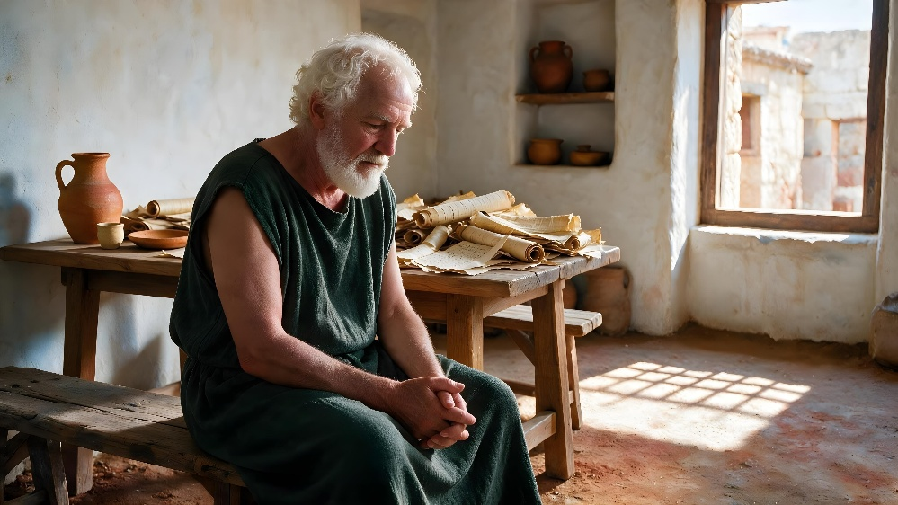


САМОАНАЛІЗ ТА ПЕРЕМОГА
“Випробовуйте себе самих, чи перебуваєте ви у вірі, пізнавайте себе. Хіба ви не знаєте себе, що Ісус Христос у вас? Чи, може, ви недосвідчені?” (2 Коринтян 13:5)
Наближався момент, коли Павло мав відвідати Коринф. Що він там знайде і як йому слід діяти відповідно до обставин? (2 Кор. 13:1–2).
Павло був готовий застосовувати церковну дисципліну рішуче: повертати до спільноти тих, хто покаявся, і карати впертих.
Він побоювався, що, прибувши туди, знайде їх у суперечках та різних гріхах. Він боявся, що йому доведеться плакати за грішників, які не покаялися (2 Кор. 12:20–21).
Тому, перш ніж настане цей момент, коринтяни повинні задуматися й проаналізувати себе (2 Кор. 13:5).
Зі свого боку, Павло молився за них, щоб вони перестали чинити зло і почали чинити добро, а також щоб вони досягли досконалості (2 Кор. 13:7–9).
Notes:
2ª de Corintios 11:16-31

Slide 11

“Народу Божому наказано шукати у Святому Письмі захист від впливу фальшивих вчителів та спокусливої сили темних духів. Сатана використовує всі можливі засоби, щоб завадити людям пізнати Біблію, чия ясна мова викриває його обмани. З кожним відродженням Божої справи князь зла діє все енергійніше; зараз він докладає відчайдушних зусиль, готуючись до остаточної боротьби проти Христа та Його учнів. […] Підробка буде настільки схожою на справжнє, що без допомоги Святого Письма розрізнити їх буде неможливо. Саме Святе Письмо має свідчити на користь або проти кожного твердження, кожного чуда”
E. G. W. (Велика боротьба, с. 579)

